Slide 1
Microservices et overblik
Nikolaj Winnes

Slide 2
Microservices er et buzzword der bliver råbt i alle mødelokaler og fra alle hustage i IT branchen i øjeblikket. Men hvad er fakta, og hvad er varm luft? Vi får et overblik over, hvad microservices er, og hvordan du bedst implementerer dem i din organisation. Vi tager et indgående blik på principperne bag microservices, og ser hvordan de adskiller sig fra de webservices vi har bygget de sidste mange år.

Slide 3
Agenda
Lidt kontekst
Principperne bag microservices
Design patterns & anti patterns
Hvordan kommer jeg igang?

Slide 4
I begyndelsen var Monolitten
Notes:
Fordele:
Alt samlet i een løsning
Nemt at overskue
Bagdele:
Skalerer ikke
Svært at håndtere når den bliver stor

Slide 5
UI
Business logic
Data

Slide 6
Load Balancer
UI
UI
UI
Business logic
Business logic
Business logic
Data
Data
Data

Slide 7
Hvad er Microservices?

Slide 8
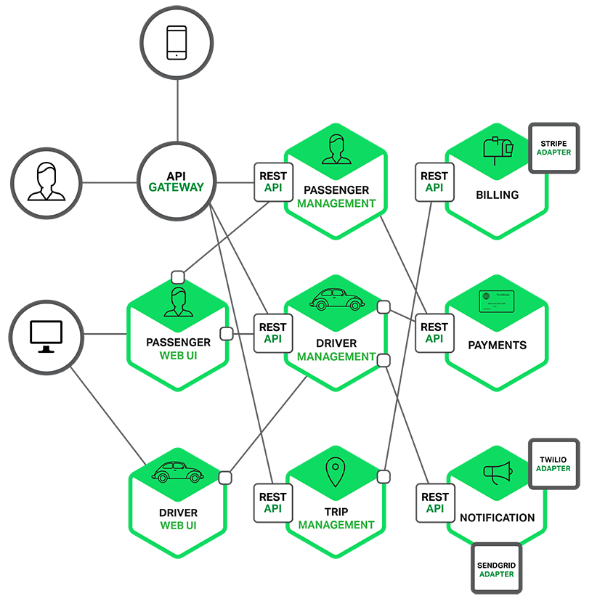

Slide 9
8 principper

Slide 10
Tag udgangspunkt i dit forretningsdomæne

Slide 11
Hotêl
Checkin
Room Service
Website
Mainte-nance
Booking

Slide 12
Automatisér så meget som muligt
Notes:
Infrastructure automation
CI/CD
Automated Testing
Continous Delivery

Slide 13
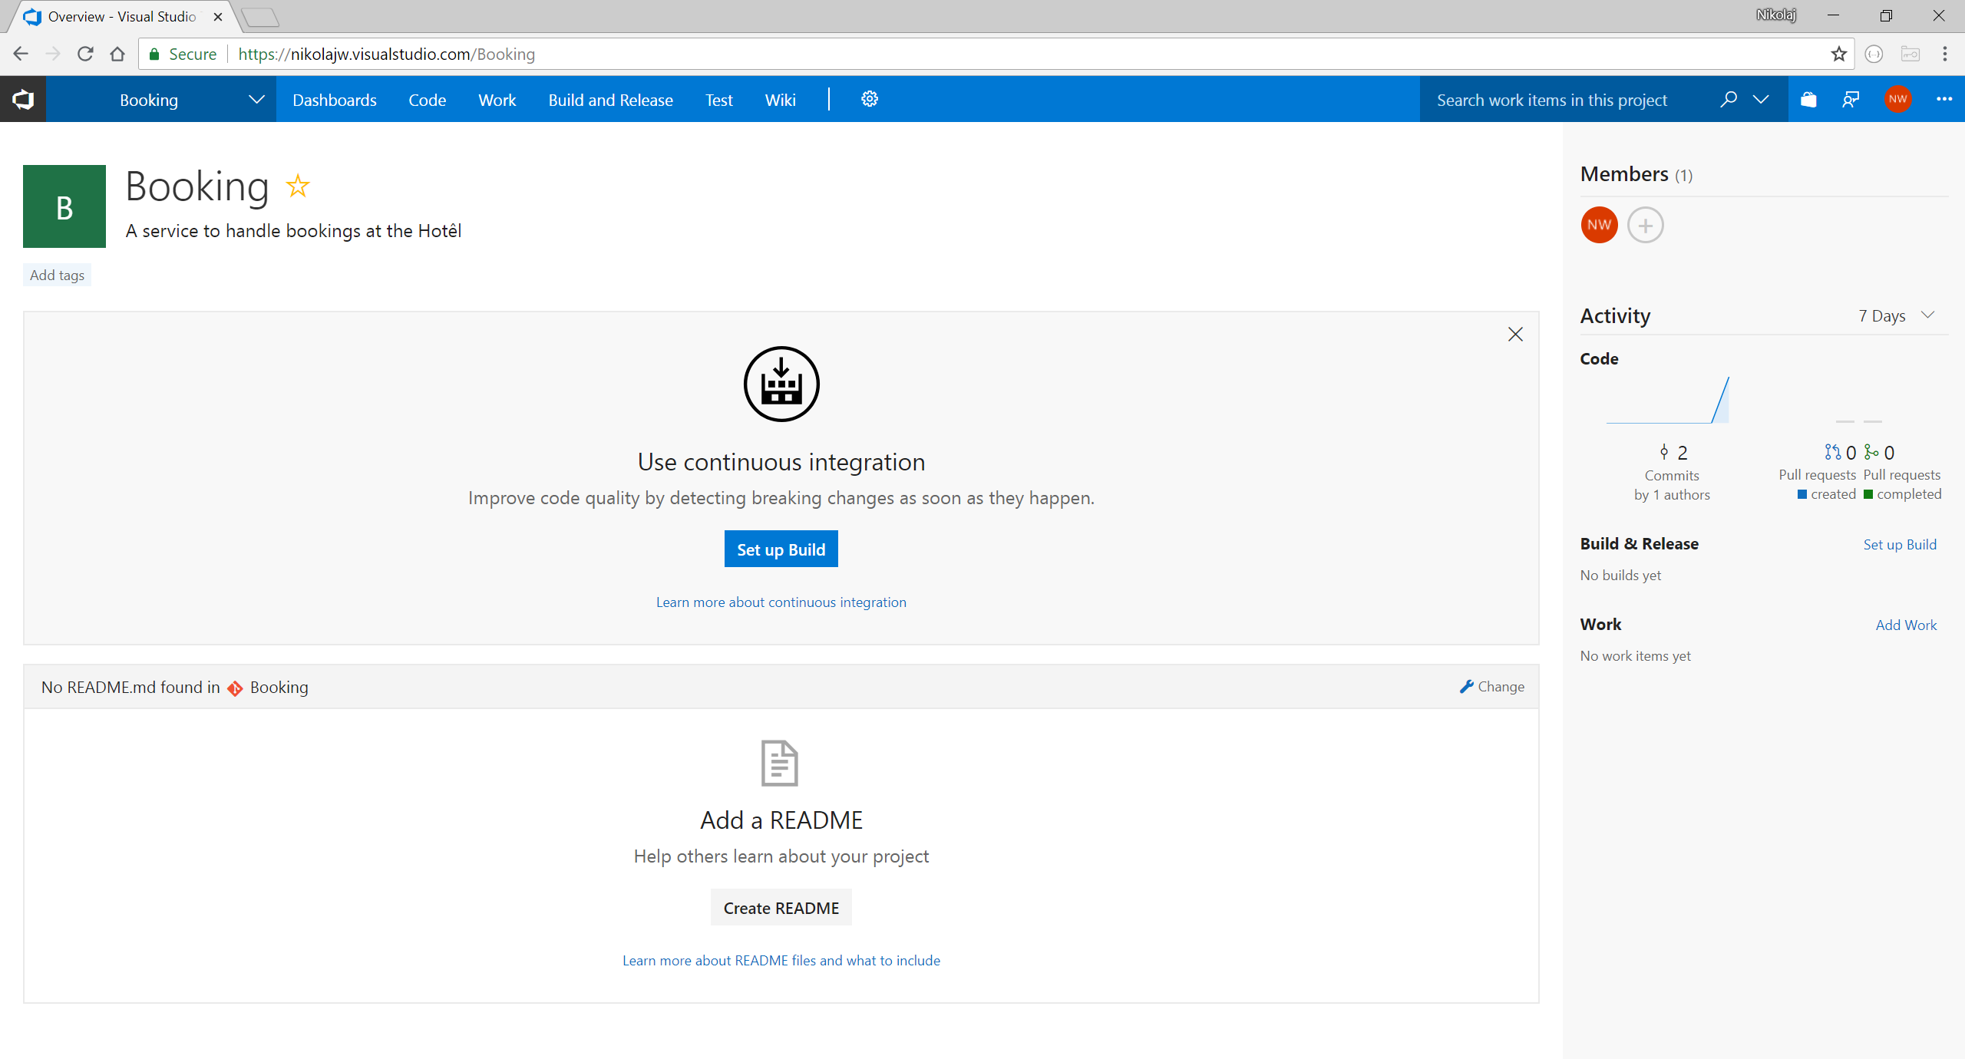

Slide 14
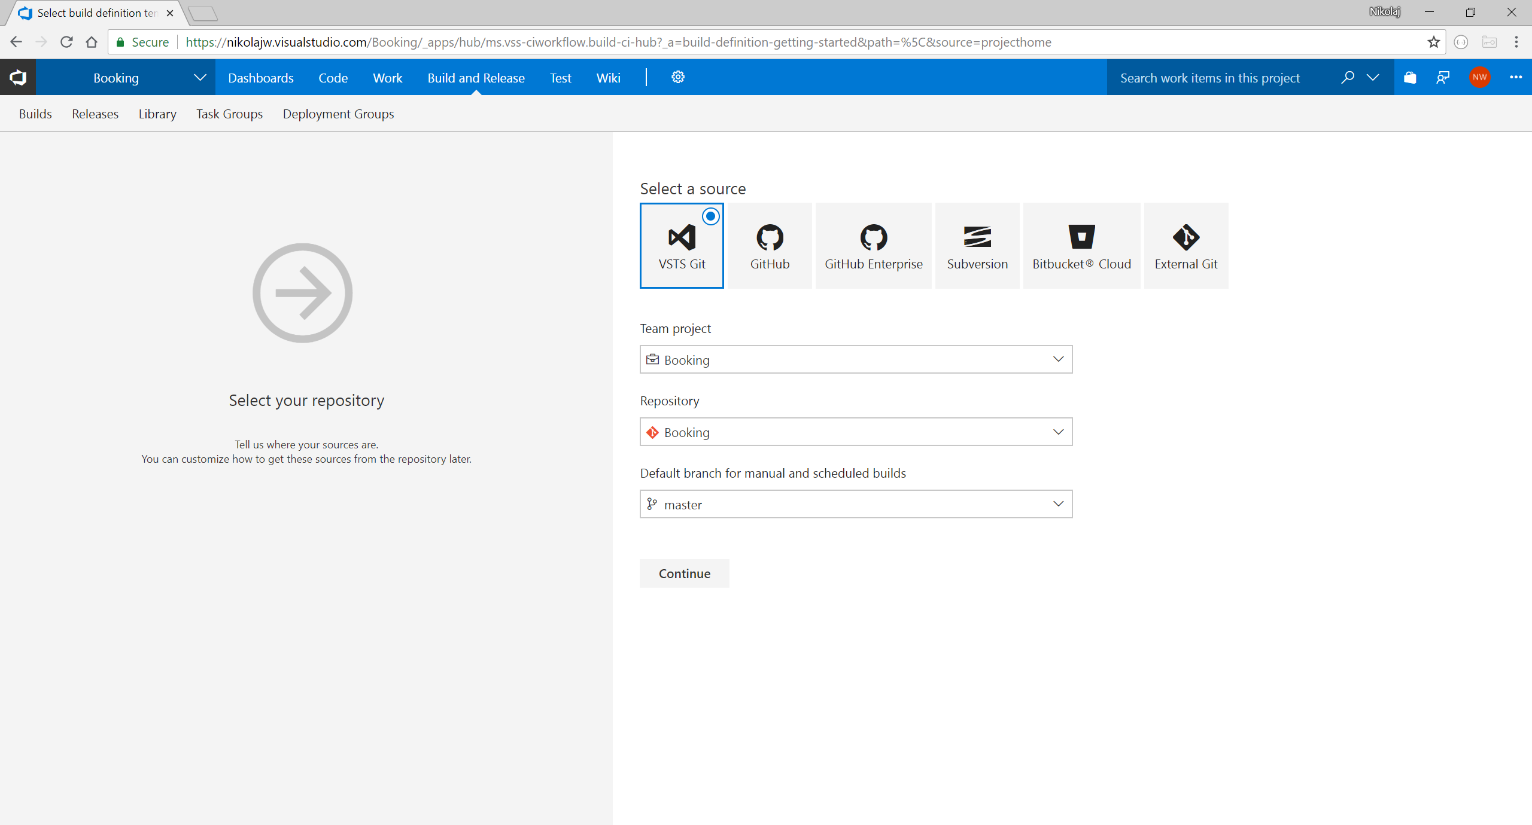

Slide 15
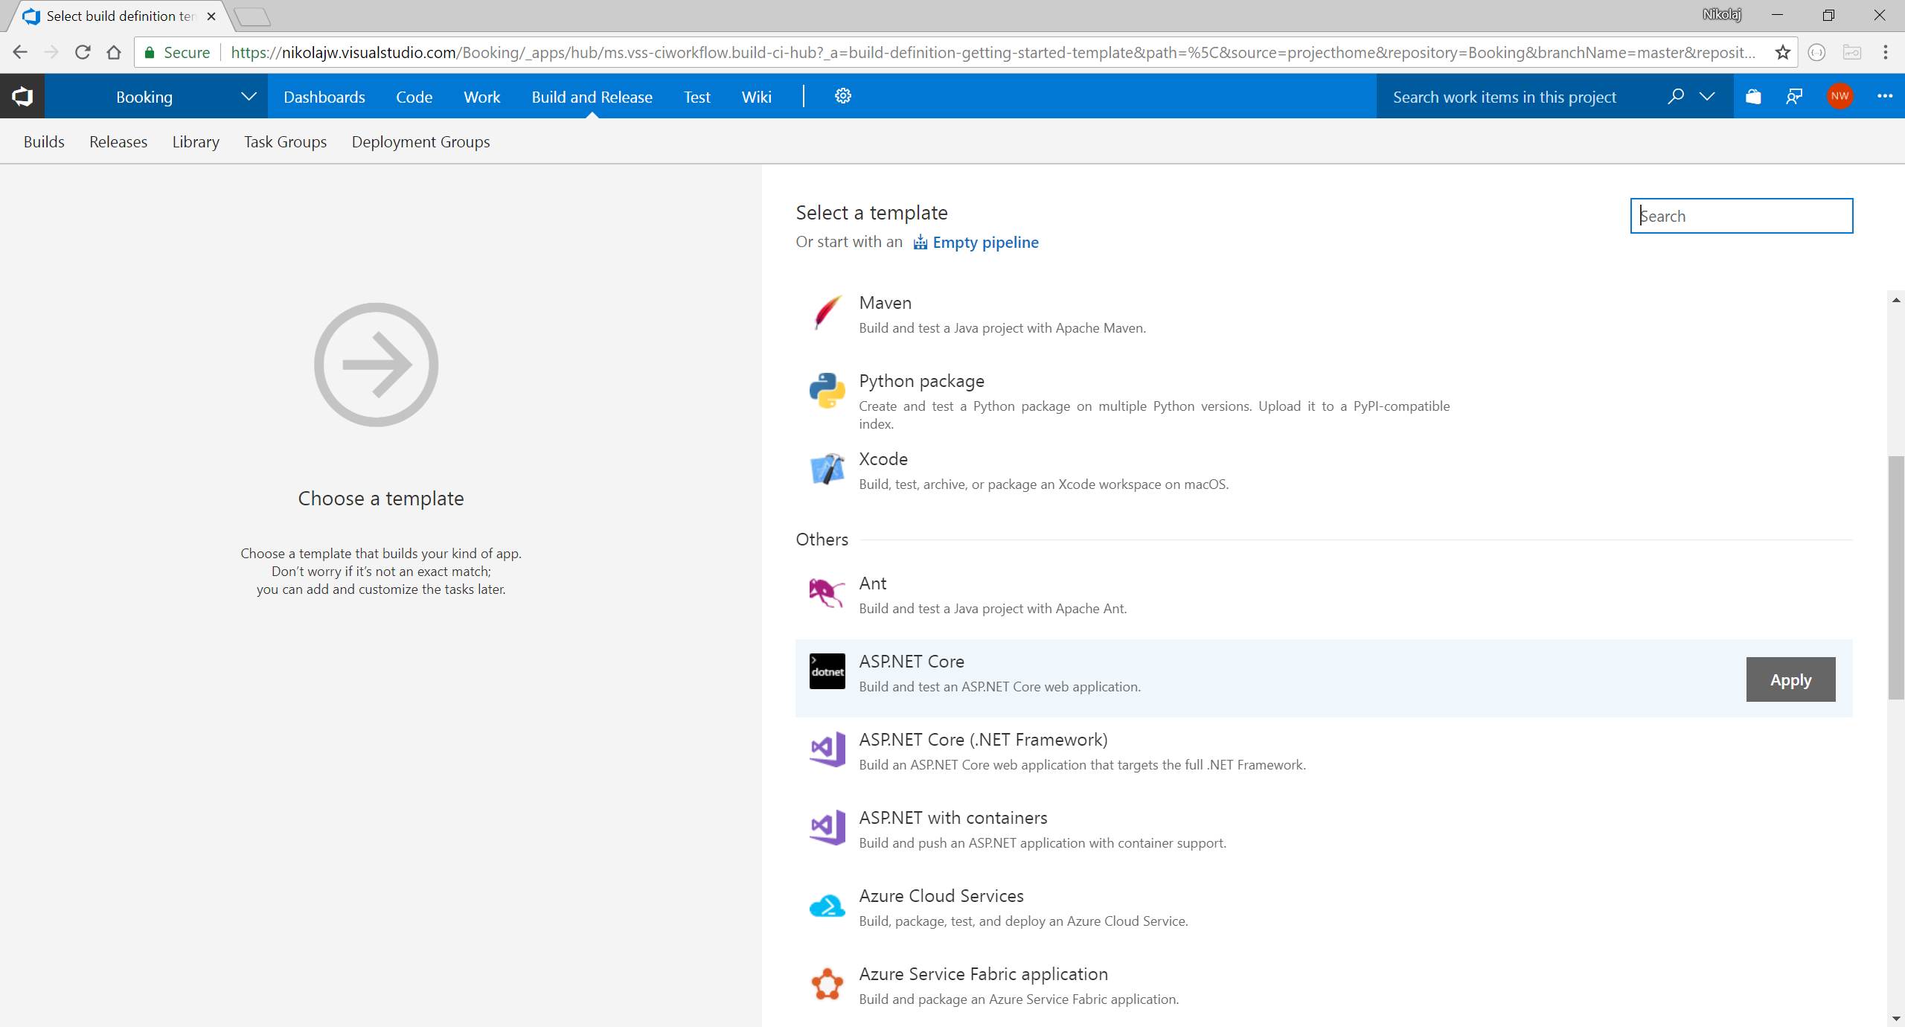

Slide 16
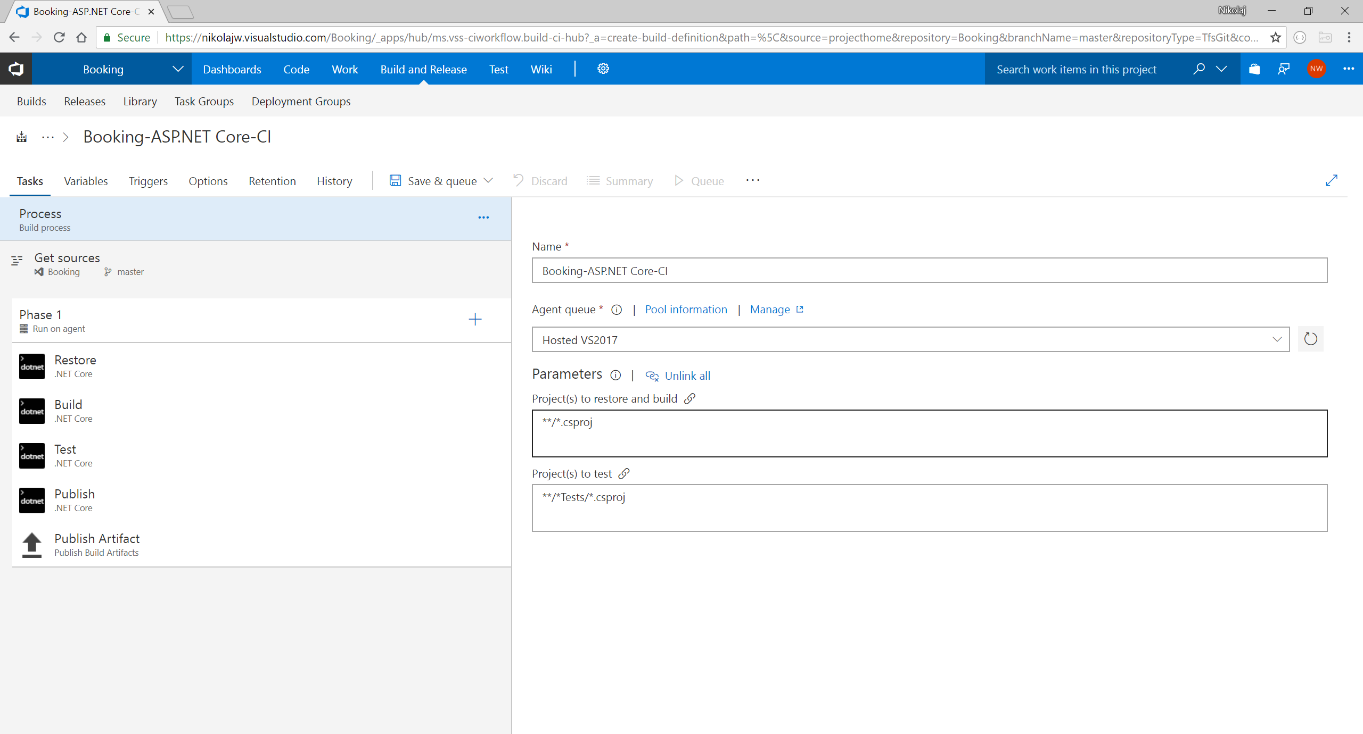

Slide 17
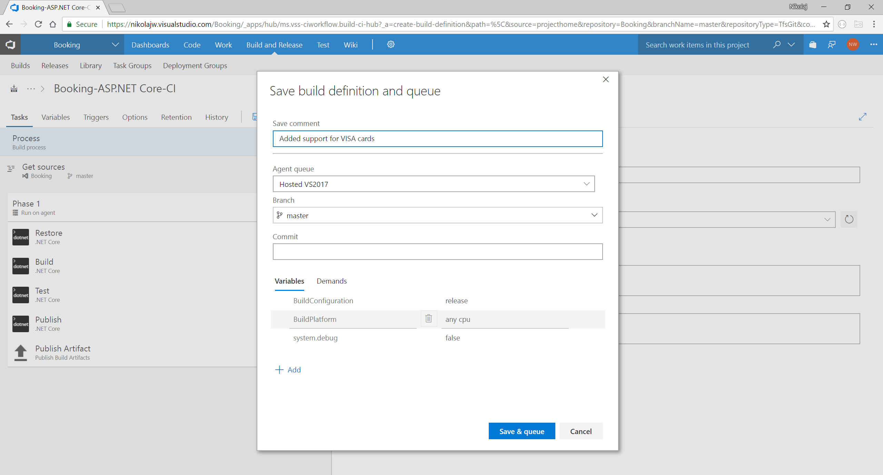

Slide 18
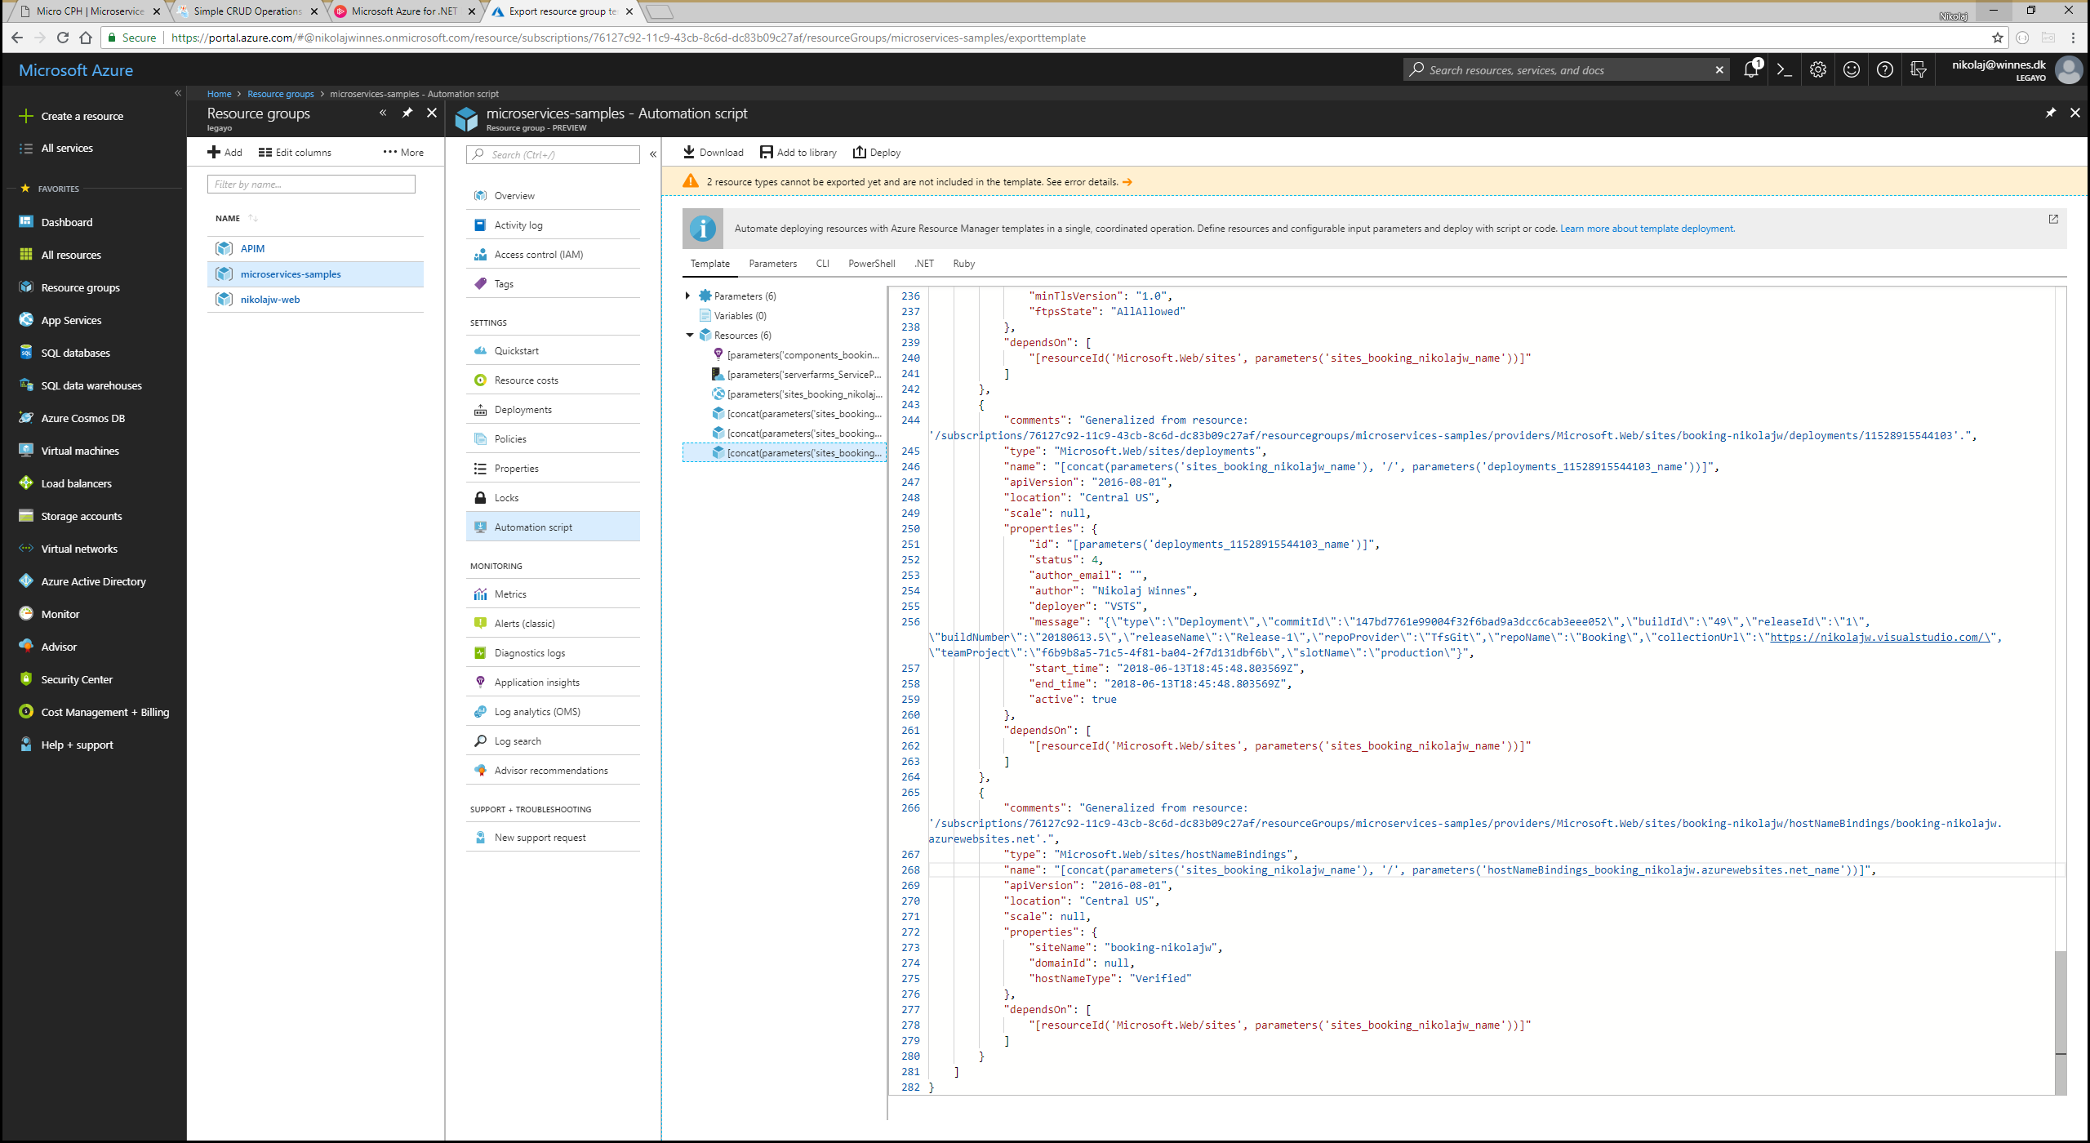

Slide 19
Aftal snitflader og del ikke implementering
Notes:
Database integration – no-no
Integration via APIs to ensure evolve independently
Bounded contexts
Sometimes duplicate data

Slide 20
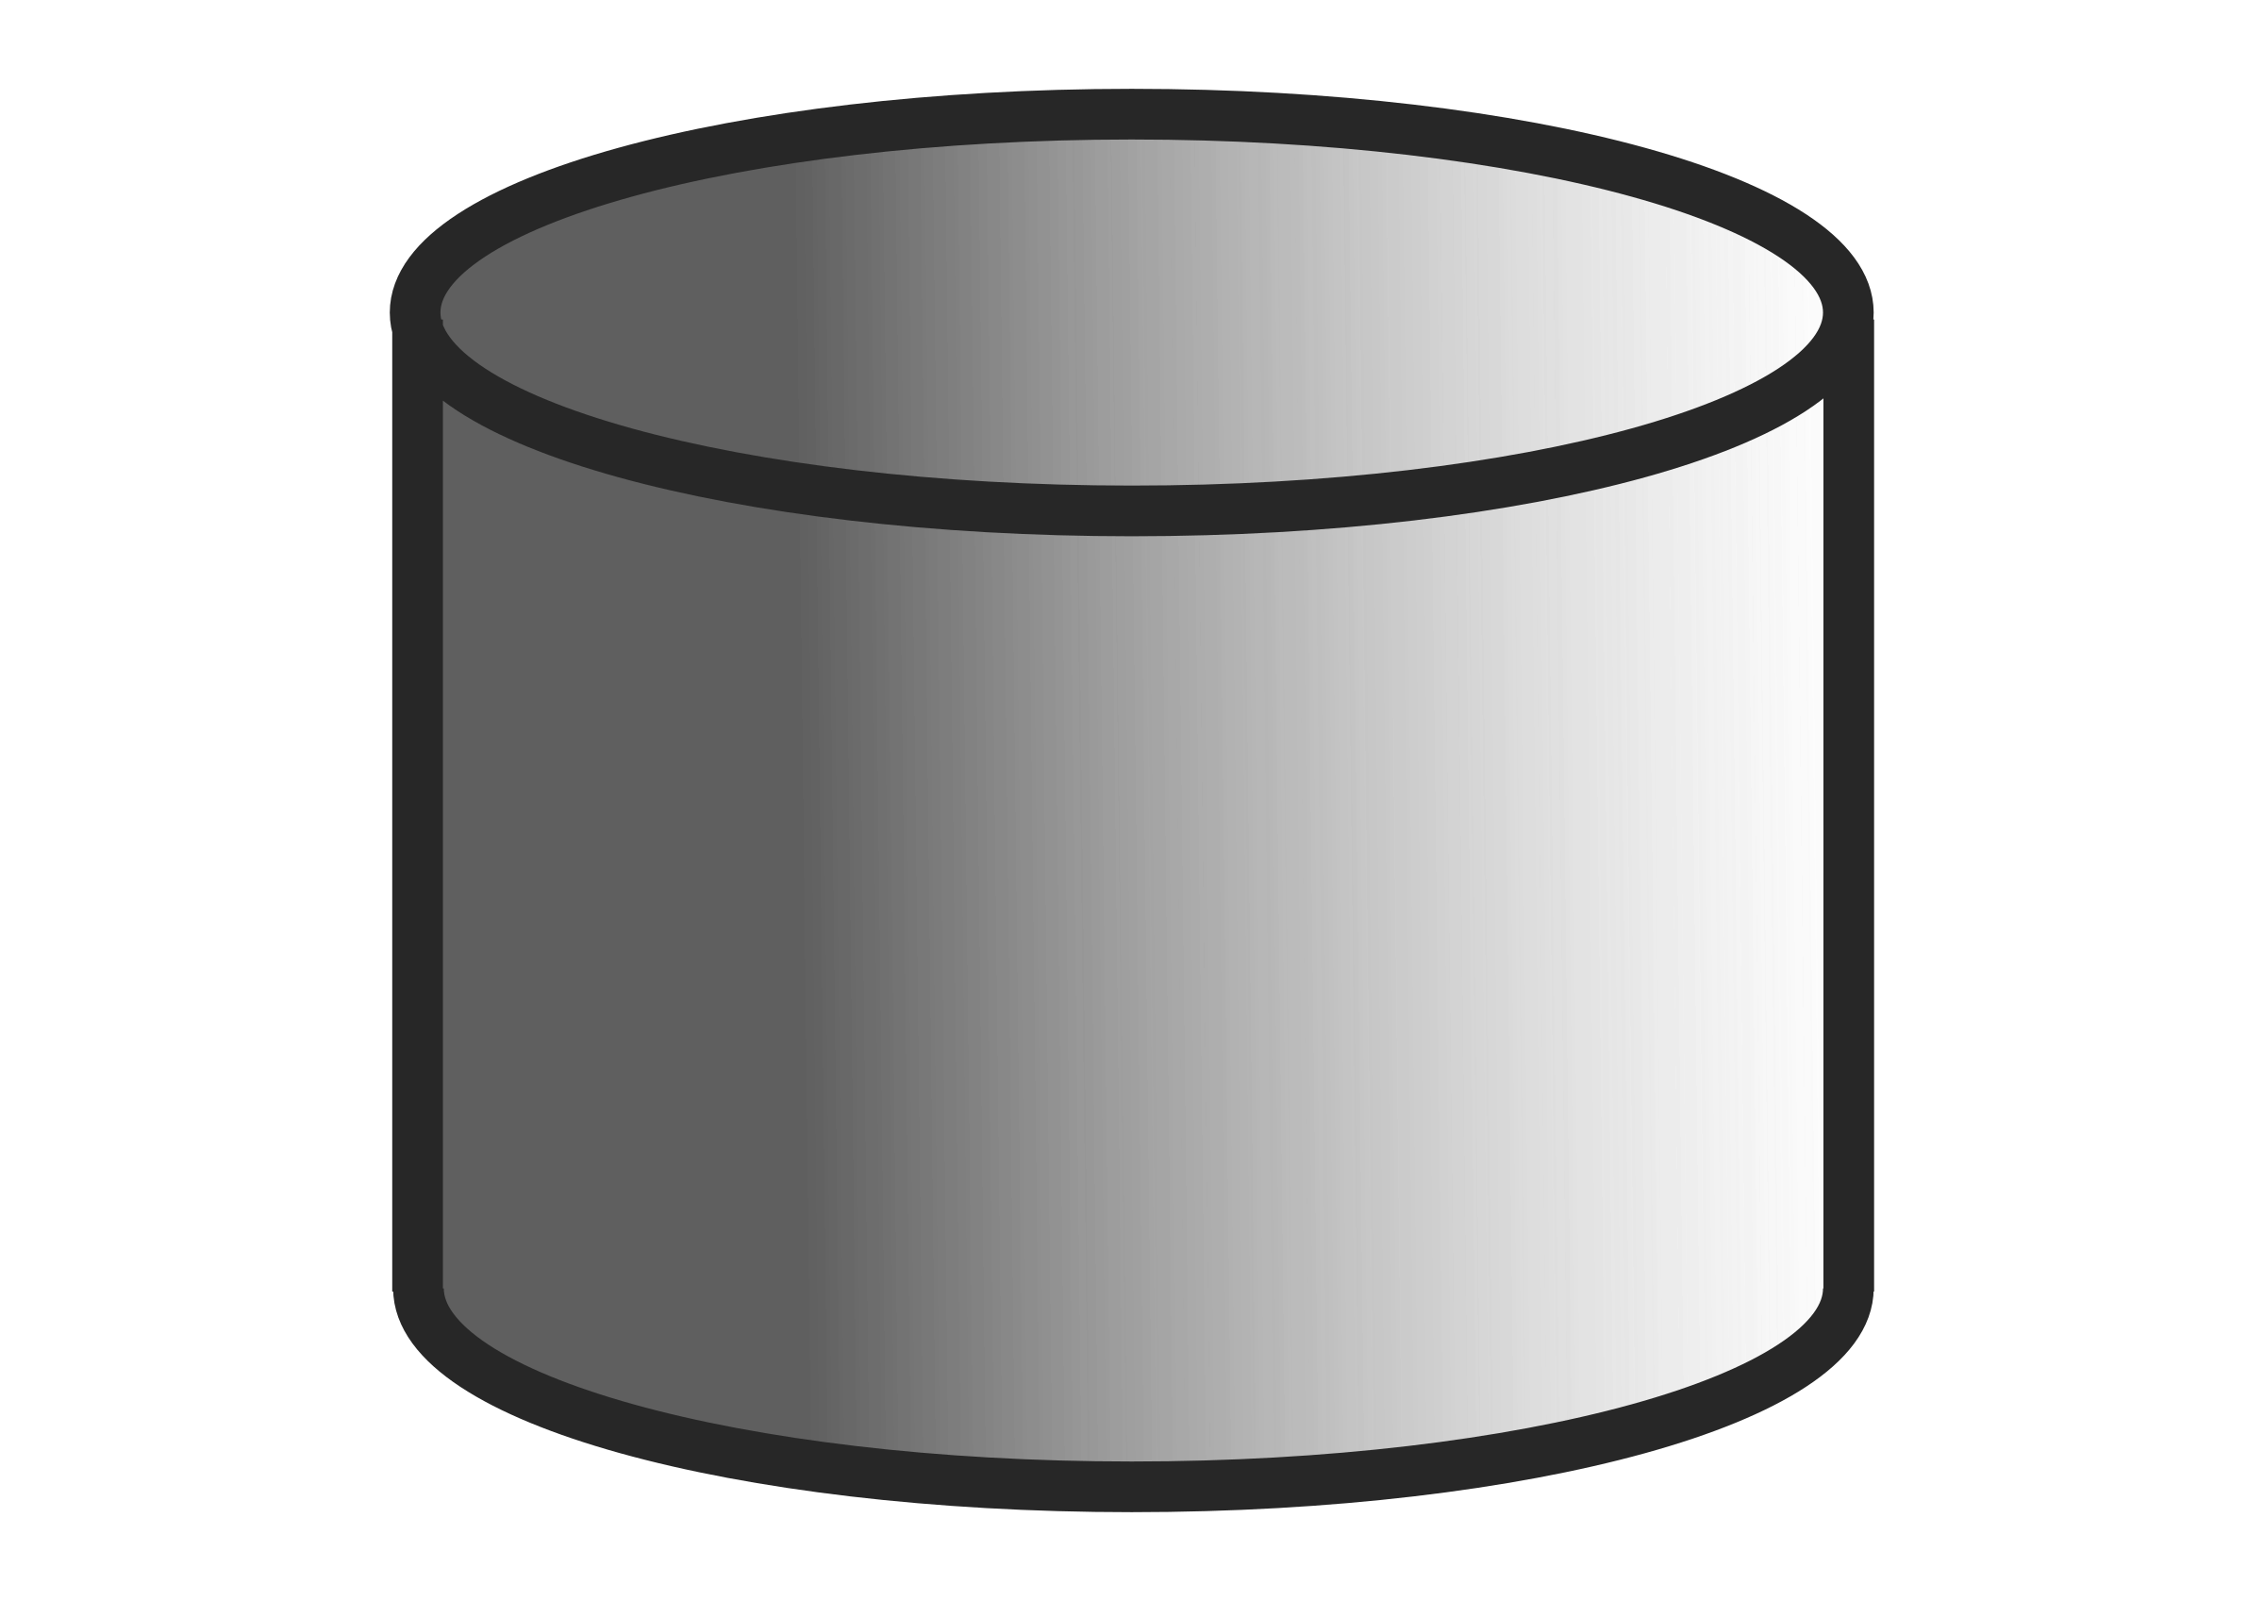
Checkin
Booking

Slide 21
Checkin
Booking

Slide 22
Decentralisér - giv teamet størst mulig frihed
Notes:
- Autonomy for teams
- Share APIs - not code
- Dumb pipes and smart endpoints
- ATOM feeds and Event Sourcing

Slide 23
Checkin
F#
Room Service
Website
Mongo
SQL Server
Mainte-nance
Booking
C#

Slide 24
Individuel udrulning
Notes:
En service per host
Kunderne skriver tests som dit API skal opfylde (Consumer driven contracts) PACT som værktøj
Håndter nye versioner
Håndter breaking changes
Kend dine brugere – hvem opgraderer og hvem gør ikke?

Slide 25
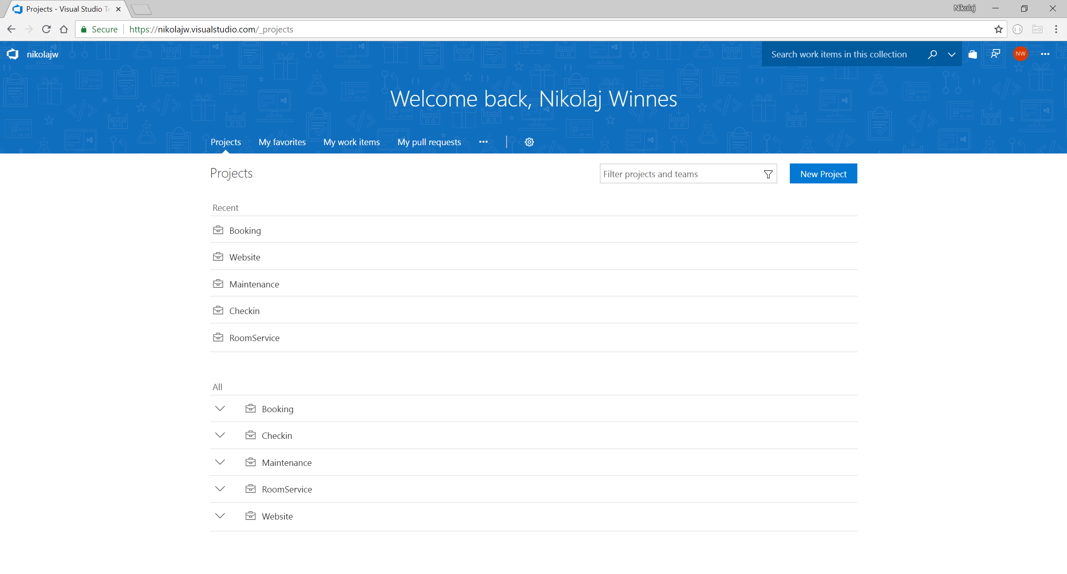

Slide 26
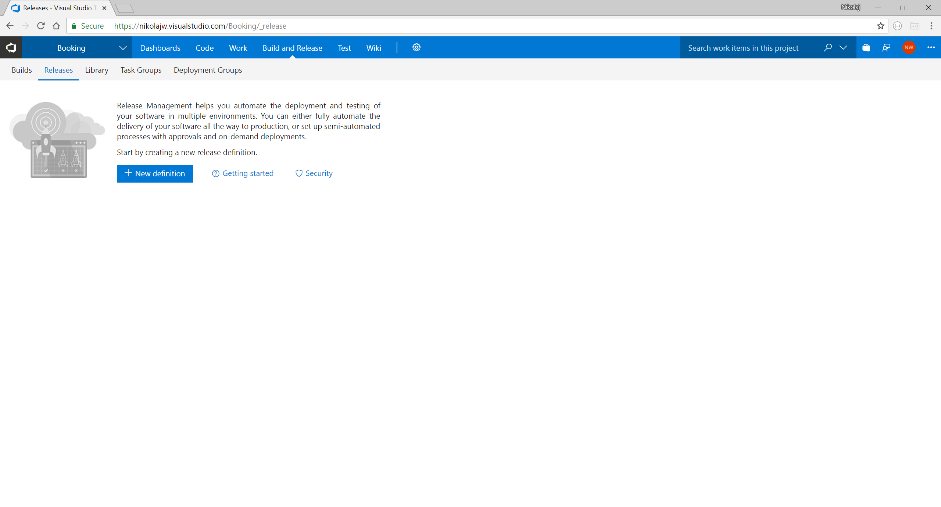

Slide 27
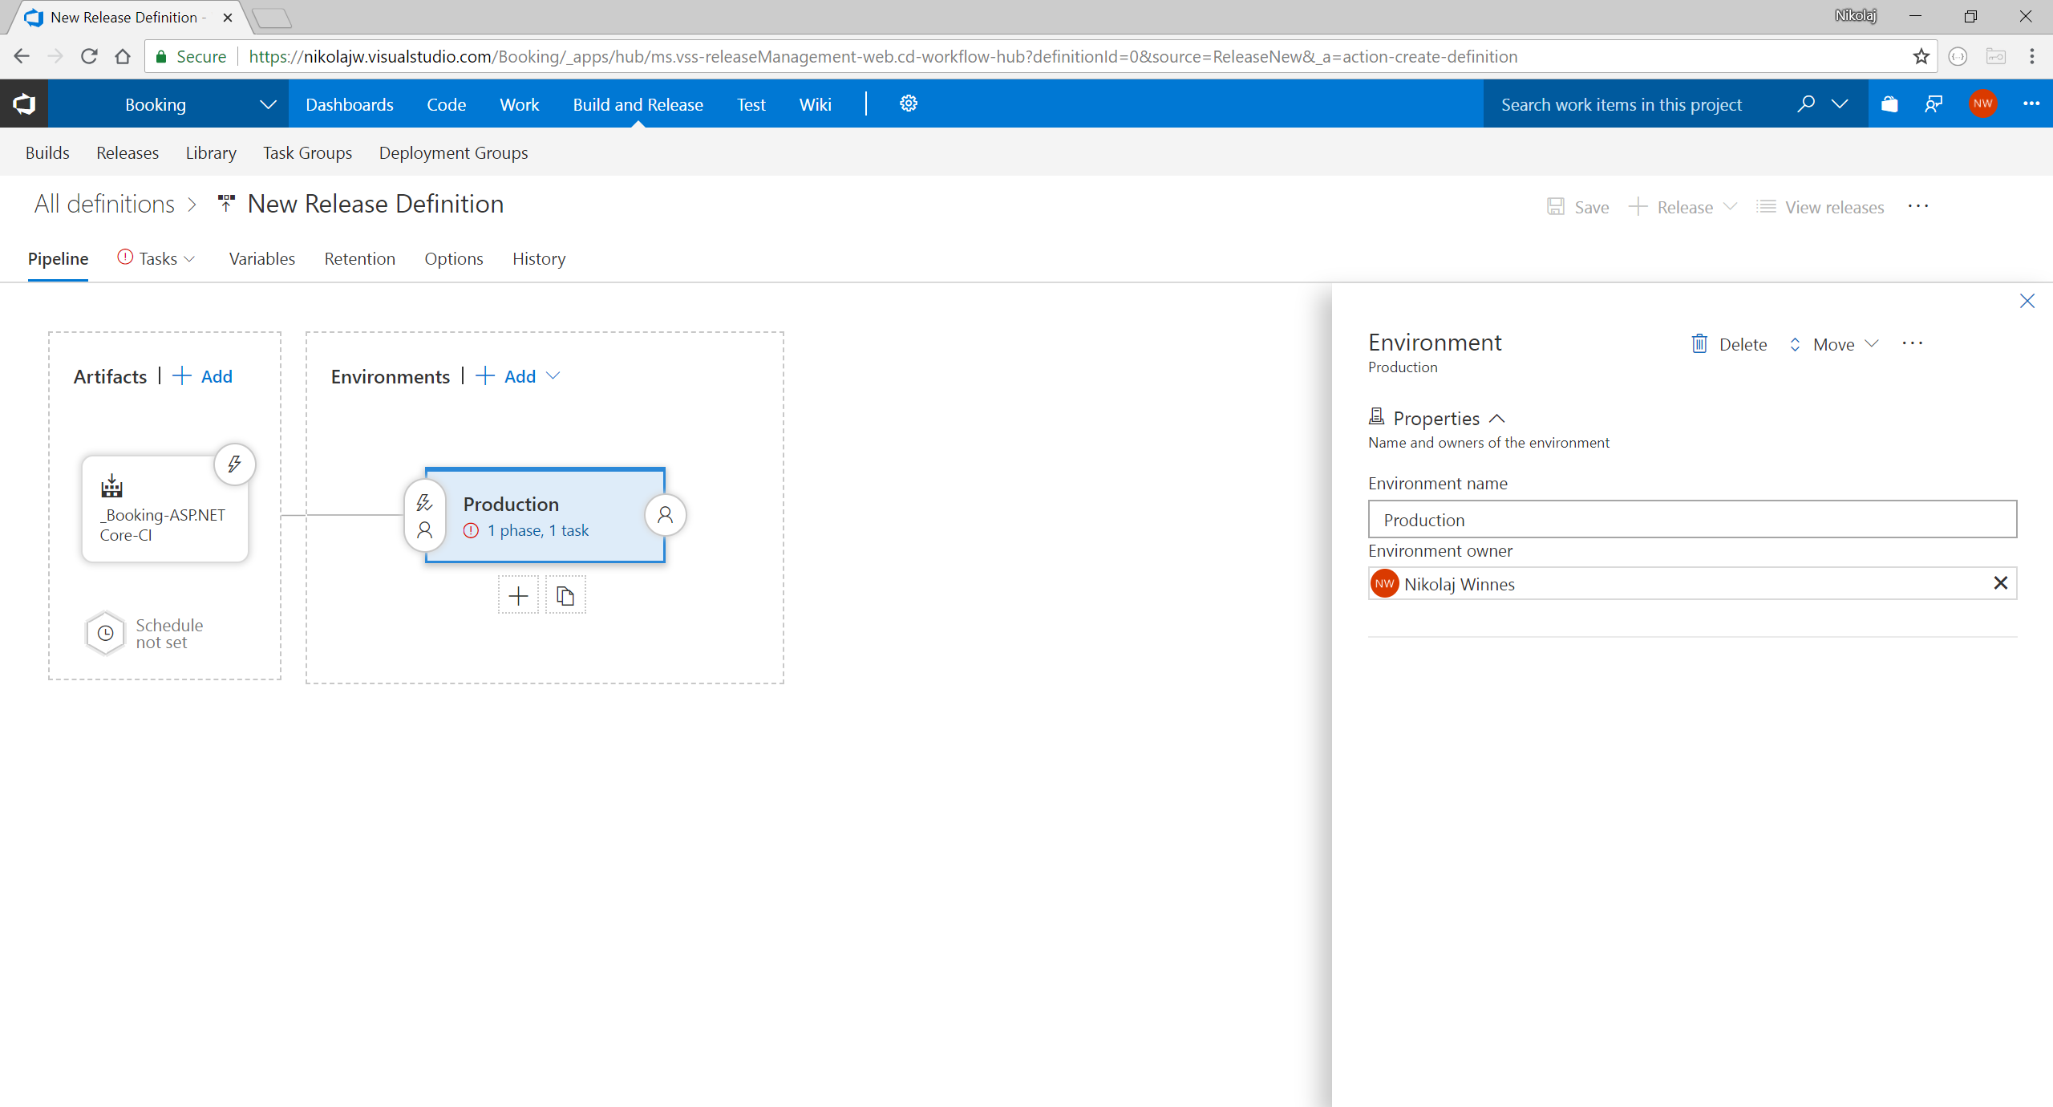

Slide 28
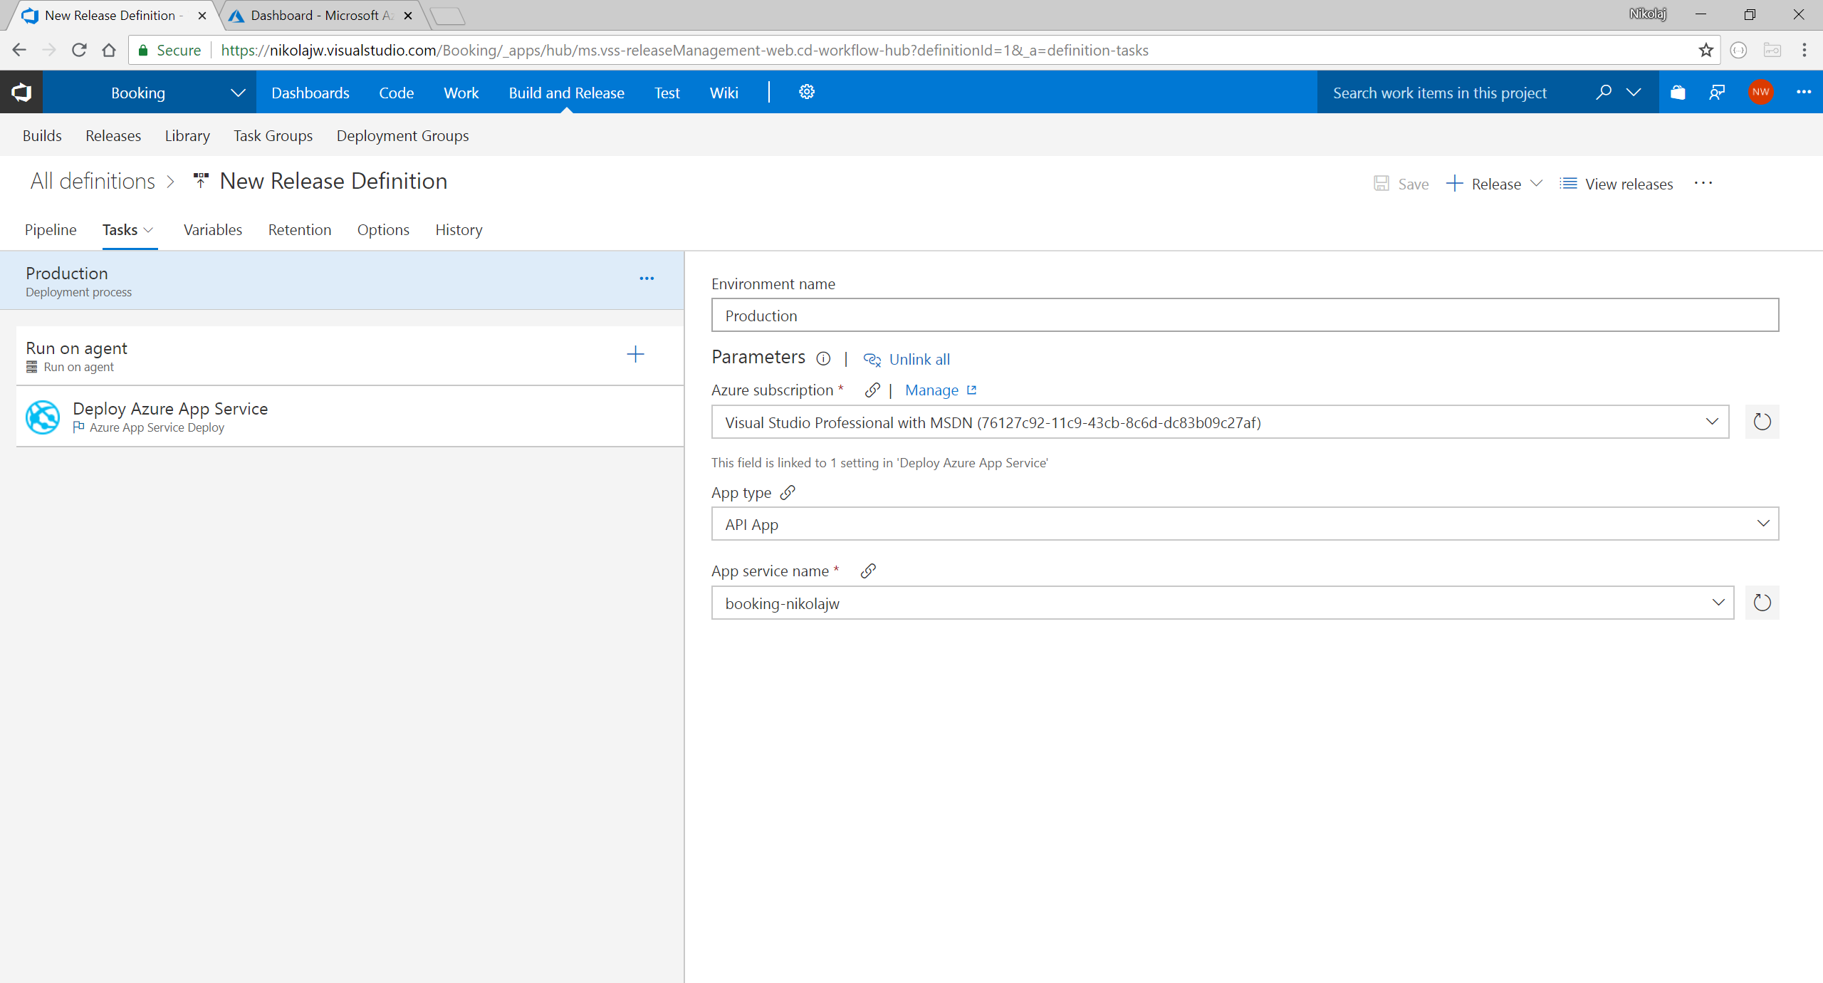

Slide 29
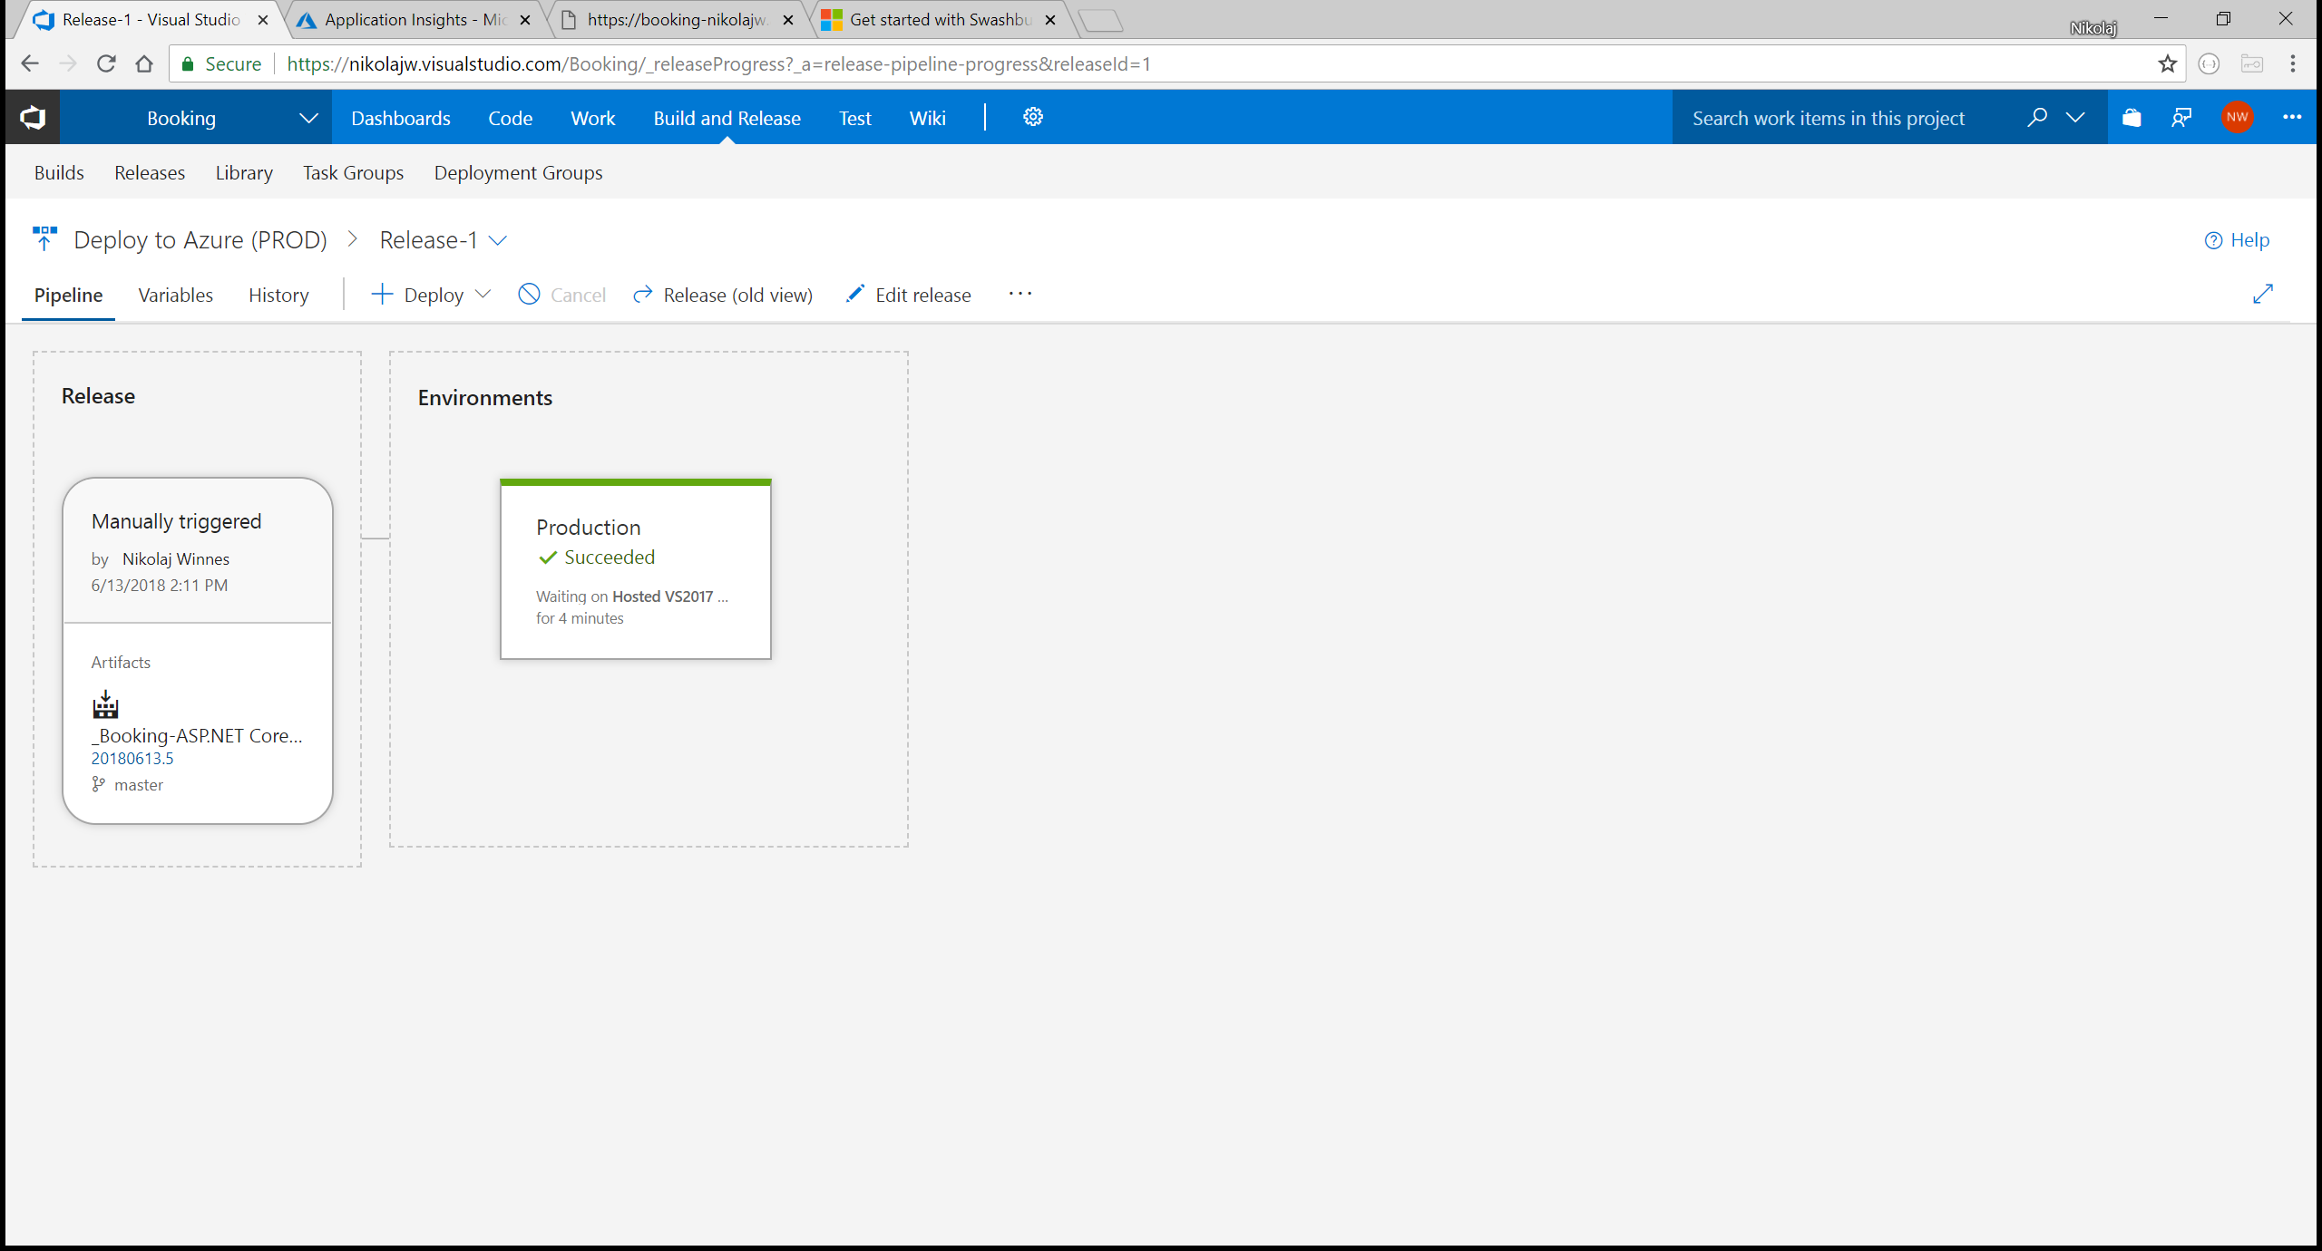

Slide 30
Sæt brugerne først
Notes:
Dokumentation
Discovery af services

Slide 31
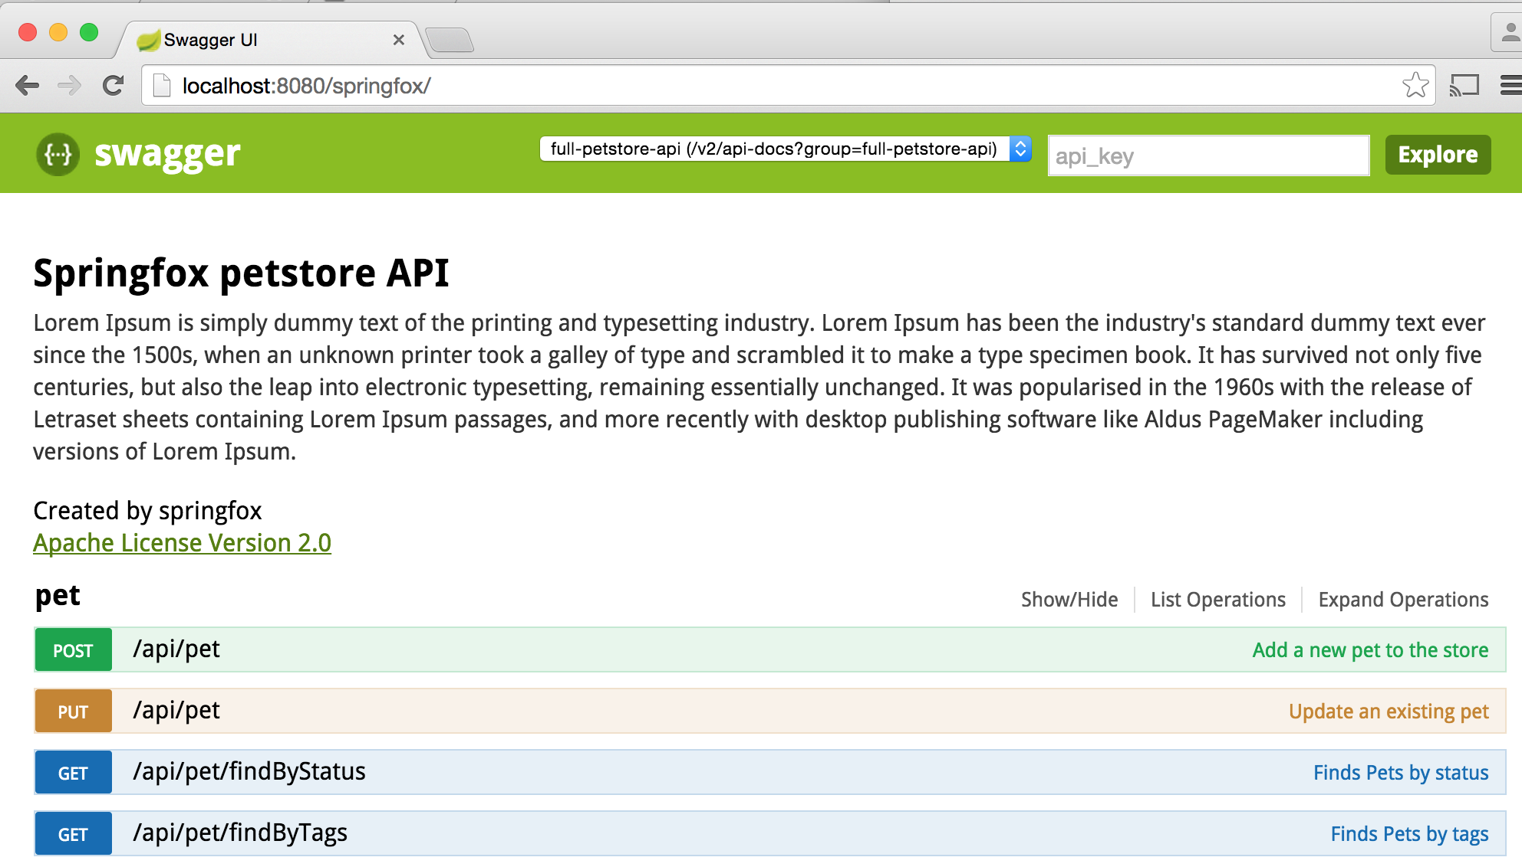

Slide 32
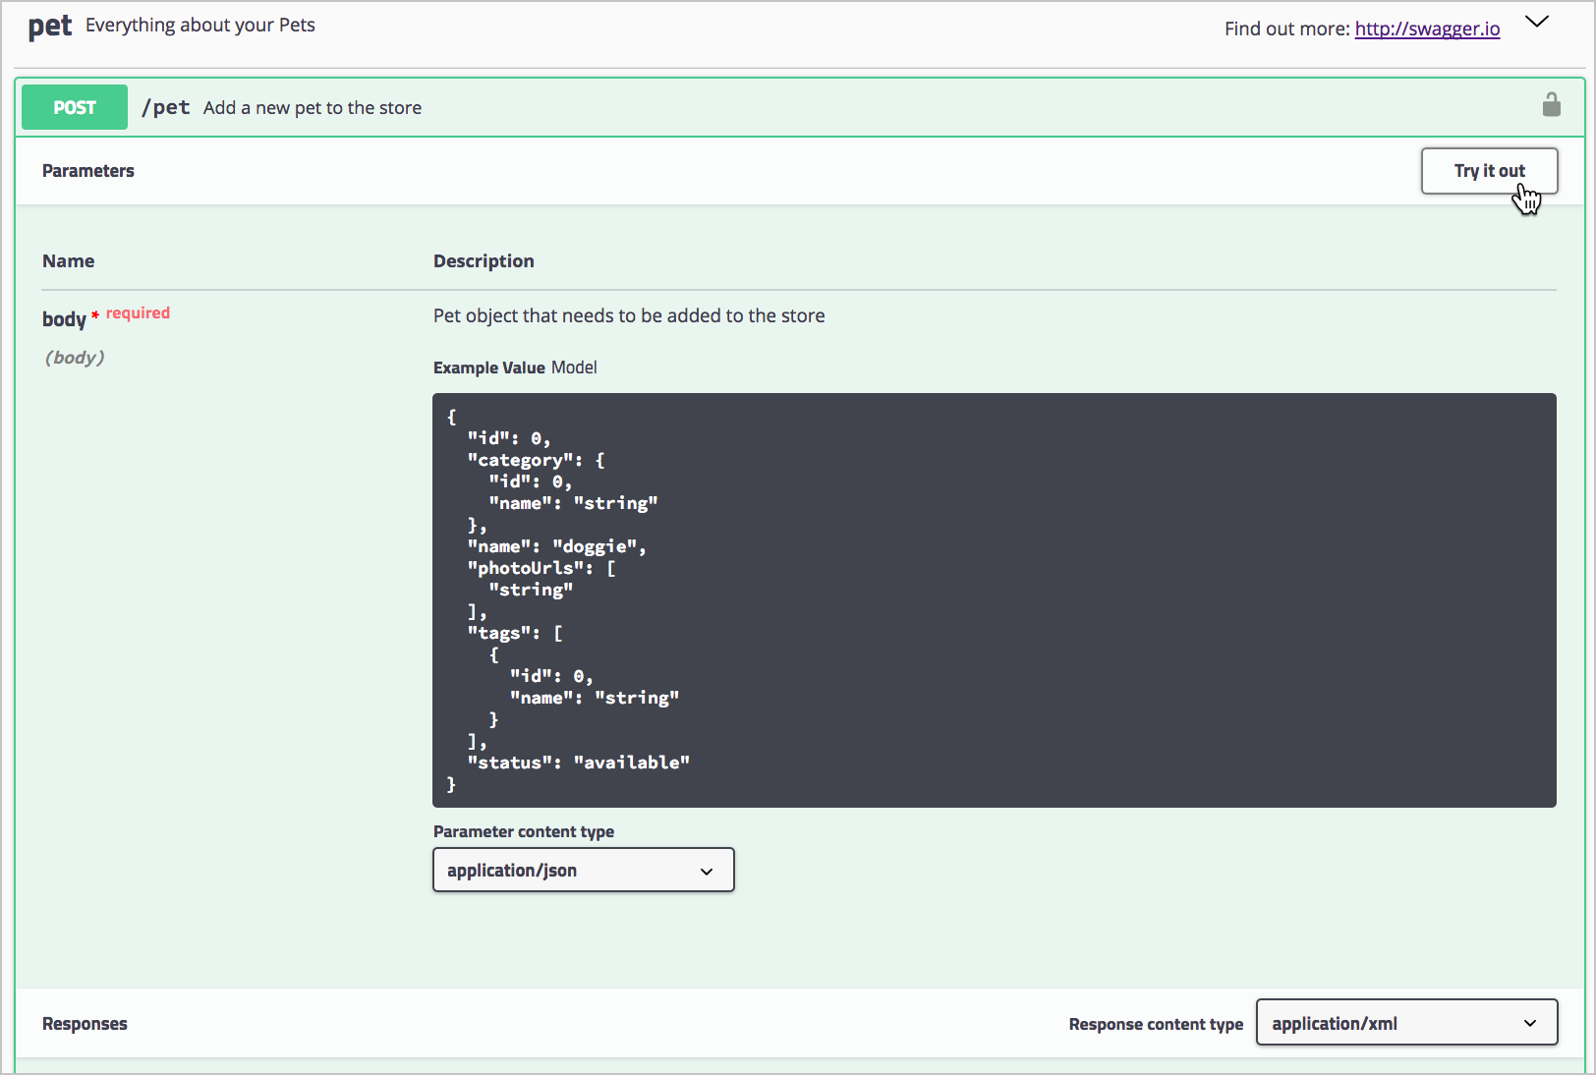

Slide 33




Slide 34
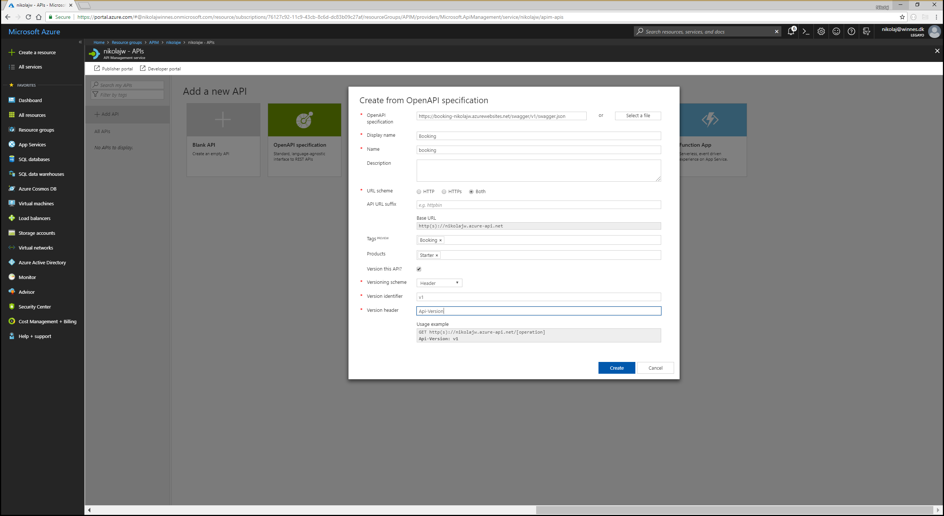

Slide 35
Isolér fejl
Notes:
- Distributed != more resilient
- Fail fast
- Chaos Engineering

Slide 36
Fallacies of distributed computing Peter Deutsch 1994
The network is reliable
Latency is zero
Bandwidth is infinite
The network is secure
Topology does not change
There is one administrator
Transport cost is zero
The network is homogenous

Slide 38

http://www.thepollyproject.org/

Slide 39
Gør din applikation Observerbar
Notes:
- Consolidate all the things
- Correlation IDs
- Logs - Splunk, Kibana
- Stats – NewRelic, AppInsights

Slide 40
X-Correlation-ID : 0HLEHG2UP1EOK:00000001

Slide 41
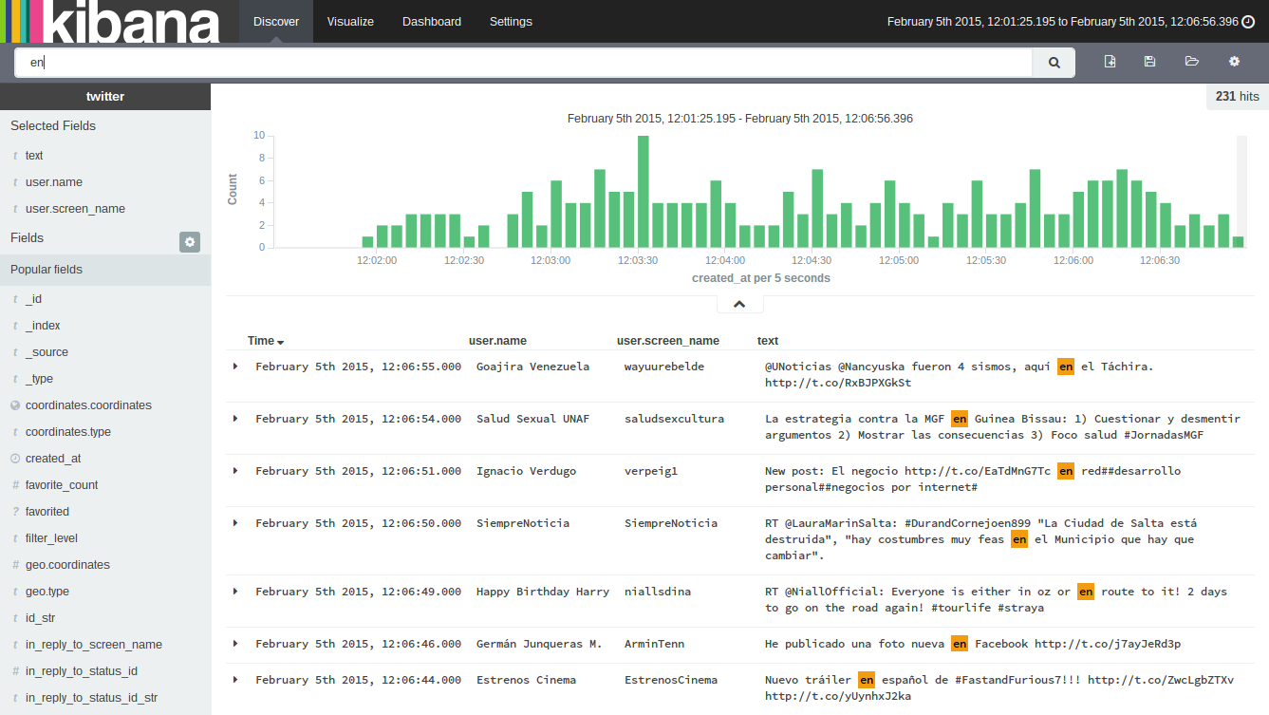

Slide 42
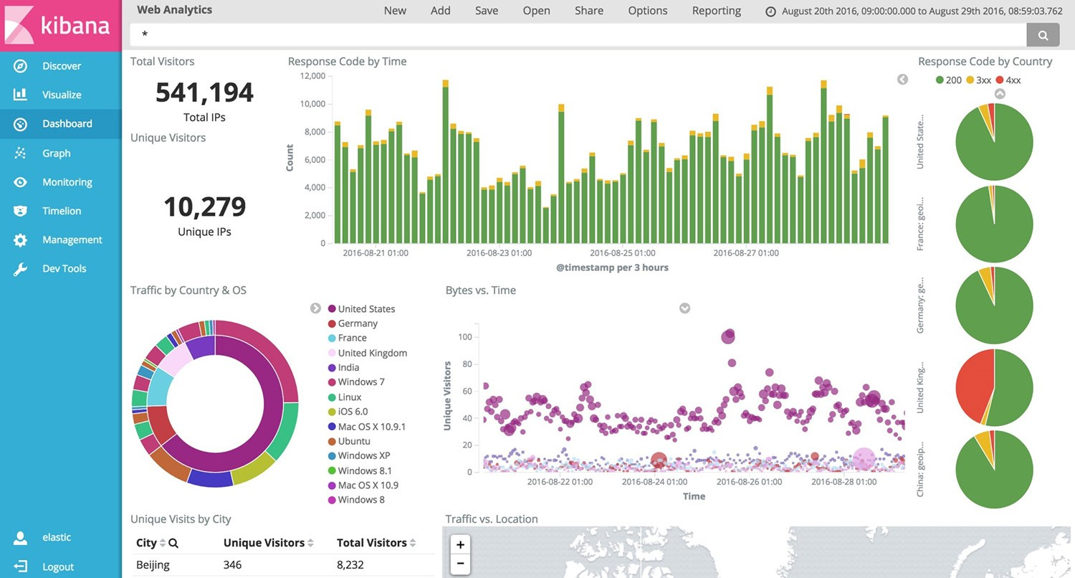

Slide 43
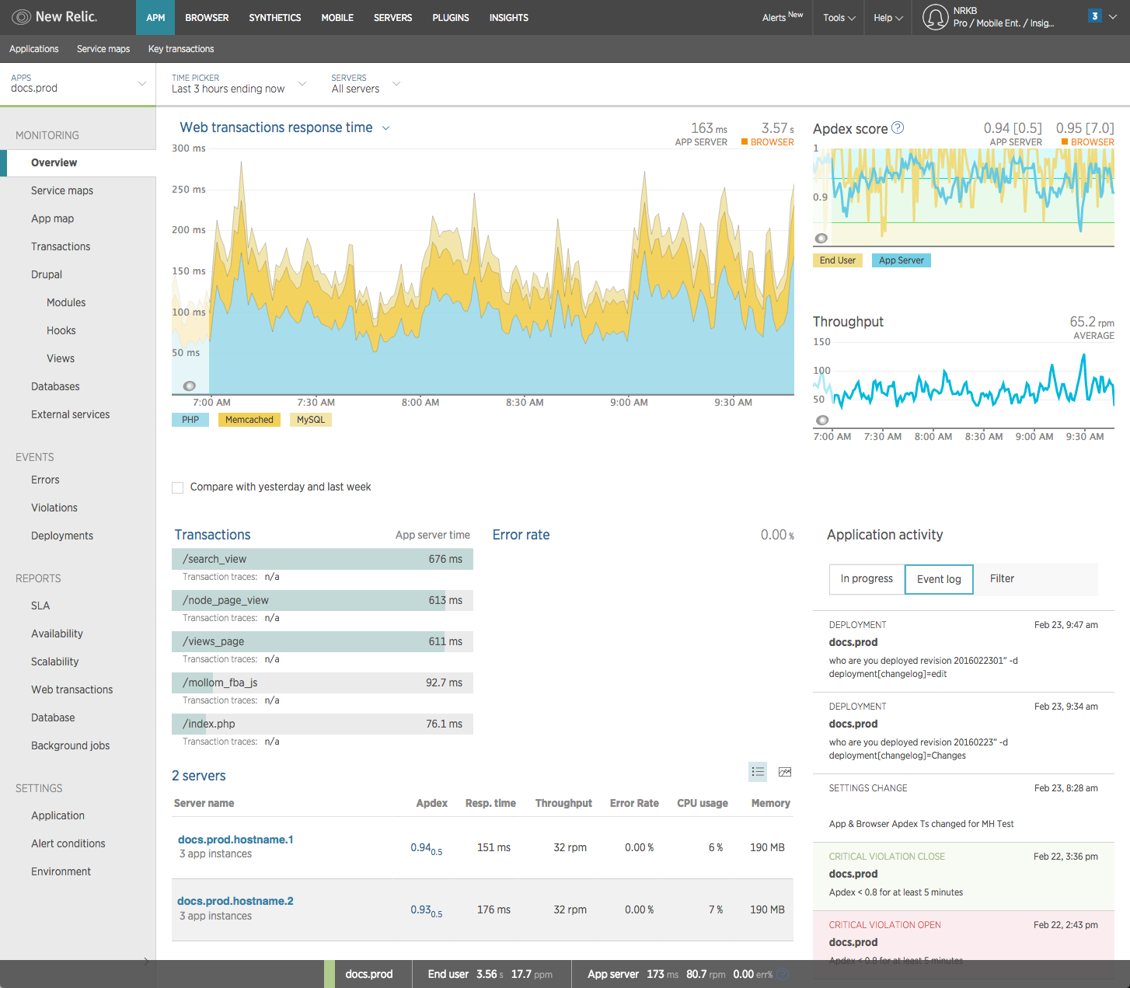

Slide 44
Mønstre gør sådan her

Slide 45
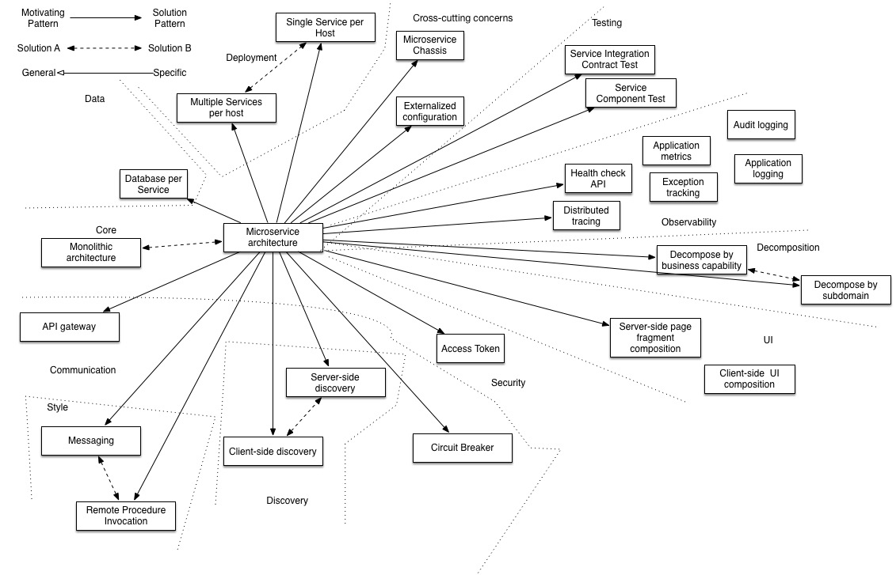
http://microservices.io/patterns

Slide 46
Anti-mønstre gør ikke sådan her

Slide 47
Distributed Monolith
Decoupling Illusion
Micro Platform
Entity Service
Anemic Service
Unjustified Re-Use
Domain-last Approach
Frontend Monolith
https://bit.ly/2t6lWxZ

Slide 48
Konvertér til microservices

Slide 49
Har du brug for microservices?

Slide 50
2. Er du helt sikker?

Slide 51
3. Du er ikke bare forelsket i konceptet?

Slide 52
4. Jamen så lad os kigge på det.

Slide 53
5. Find det område som nemmest kan køre som selvstændig service.

Slide 54
6. Implementer denne som microservice.

Slide 55
7. Sørg for at alt er afgrænset af forretningsdomæne, automatiseret, har velafgrænsede snitflader, er decentraliseret og individuelt udrulbart, sætter brugeren først, fejler isoleret og kan observeres.

Slide 56
8. Gentag punkt 5-7 indtil du er tilfreds med resultatet.

Slide 57
Diskutér eller har I spørgsmål?

Slide 58

nikolaj@winnes.dk
https://www.linkedin.com/in/nikolajw/

